Slide 1
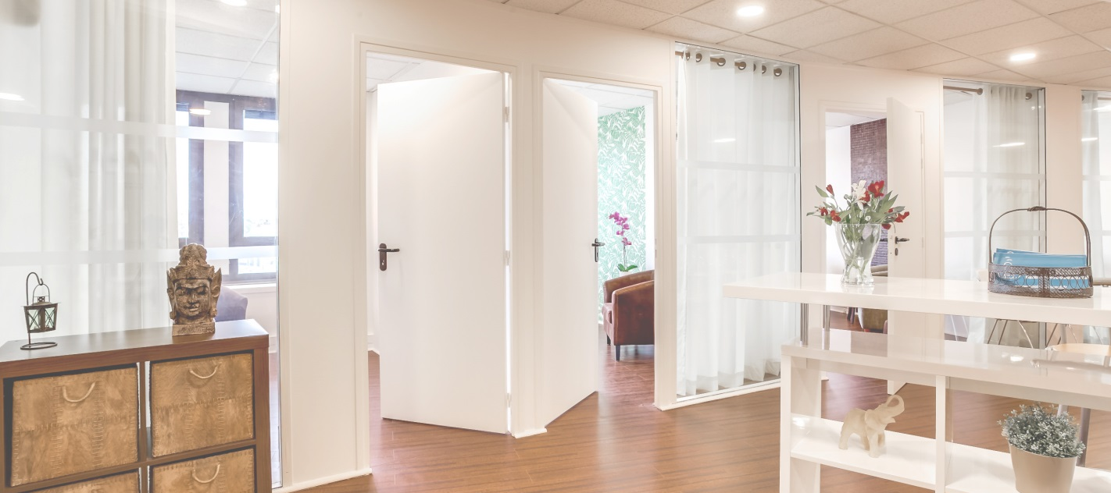

Centre Santé et Mieux-être
Thérapies complémentaires
Valeur : 0 €
Bon cadeau pour une séance :
Avec :
188 Grande Rue Charles de Gaulle - 94130 Nogent-sur-Marne
(face Gare RER E Nogent le Perreux)
Téléphone du Centre :
A utiliser avant le : 31-08-2017
Mieux-Etre et Bien-être
Un intervenant de Khepri Santé
06 60 47 71 64
Evènements et prestataires : www.sophrokhepri.fr

